Slide 1
DYNAMICKÝ NÁKUPNÝ SYSTÉM
02.10. 2019 Mgr. Jaroslav Lexa

Slide 3
Aktuálne aktívne DNS v SR: 29
ČO
TOVARY: 22
SLUŽBY: 5
STAVEBNÉ PRÁCE: 2

Slide 5
TOVARY: 22 (IKT, potraviny, kancelársky nábytok, elektro, propagačné materiály, dodávka elektriny, licencie, servery, zdravotná technika, spotrebný materiál pre tlačiarne)
SLUŽBY: 5
(údržba komunikácií, zelene, upratovacie, strážne a lesnícke služby)
STAVEBNÉ PRÁCE: 2
(asfaltovanie ciest, drobné stavebné práce)

Slide 6
Aktuálne aktívne DNS v SR: 29
KTO
ÚVO: 3
Mestá a kraje: 9
(Bratislava, Prešov, BBSK, TTSK)
Štátne inštitúcie: 15
Univerzity: 2

Slide 7
na (ne)zaradenie záujemcu
Na podanie žiadosti o zaradenie
DNS
Min. 30 dní na zriadenie DNS
Min. 10 prac. dní

Slide 8
Výzva
DNS
Predloženie ponuky
Uzavretie zmluvy
Vyhodnotenie

Slide 9
Uzavretie zmluvy
Vyhodnotenie
DNS
1-2 dni
16 dní
Min. 10 dní

Slide 10
Uzavretie zmluvy
Vyhodnotenie
DNS
1-2 dni
16 dní
Min. 10 dní
Skrátenie o 16 dní

Slide 11
Uzavretie zmluvy
Vyhodnotenie
DNS
1-2 dni
16 dní
Menej ako 10 dní
Skrátenie o min. 16 dní

Slide 12
Uzavretie zmluvy
Vyhodnotenie
DNS
1-2 dni
16 dní
Napr. 3 dni
Skrátenie o 21 dní

Slide 13
!
DNS - len bežne dostupné služby, tovary a stavebné práce
Postup – užšia súťaž
?
EÚ – diskusie, čo môže spadať
pod DNS

Slide 14
PRÍPRAVA VO
PTK
ZDIEĽANIE
CENTRÁLNE VO
SPOLOČNÉ VO

Slide 15
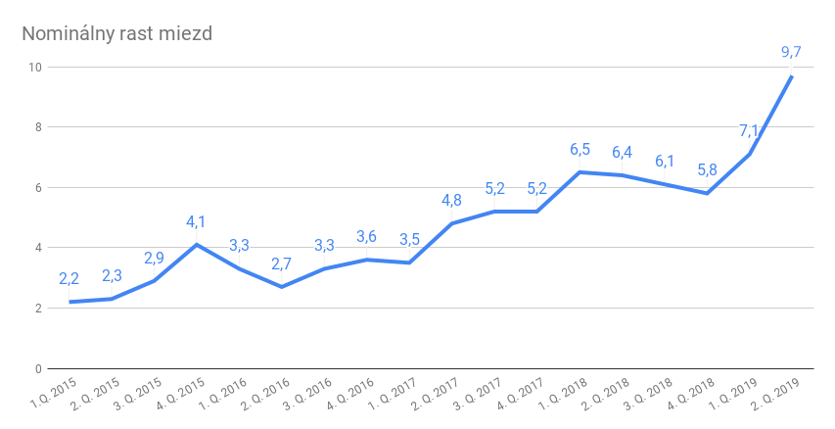
www.dennikn.sk zdroj: ŠÚSR

Slide 16
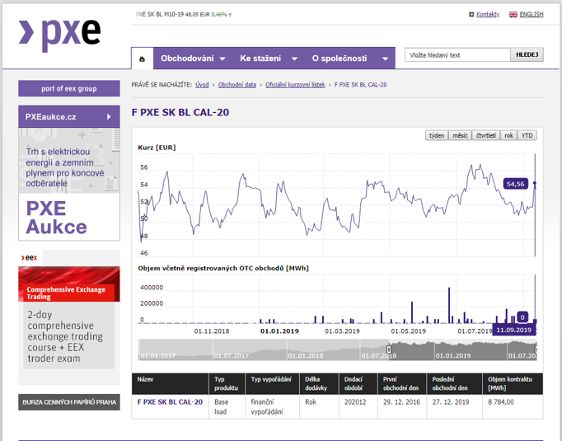

Slide 17
CPV 09310000-5 ELEKTRICKÁ ENERGIA
Elektronické trhovisko: 58 zákaziek
(01.01.2019 – 13.09.2019)
https://portal.eks.sk/Reporty/NajcastejsieObchodovanePolozky/NajcastejsieObchodovanePolozkyPodlaOkruhov?Filter.Locale=sk&Filter.DatumOd=01.01.2019&Filter.DatumDo=13.09.2019
Vestník: 78 zákaziek (filter:cpv, za365dní-r.2018)
https://www.uvo.gov.sk/vyhladavanie-zakaziek-4dd.html?page=2&limit=40&sort=datumAktualizacie&sort-dir=DESC&ext=1&text=&nazovZakazky=&obstarNazov=&obstarIco=&cpv=09310000-5&datumAktualizacie=365&nut=&kriterium=-1&fin=-1&eurofondy=-1&obrana=-1&druhPostupu=-1&druhZakazky=-1

Slide 18
Centrálne riadenie nákupného procesu
€
Vysoký
Čas strávený
na činnostiach
s pridanou
hodnotou
Nízky

Slide 19
Centrálne riadenie nákupného procesu
€
Vysoký
Čas strávený
na činnostiach
s pridanou
hodnotou
Nízky

Slide 20
Centrálne riadenie nákupného procesu
€
Vysoký
Čas strávený
na činnostiach
s pridanou
hodnotou
Nízky

Slide 21
Centrálne riadenie nákupného procesu
€
Vysoký
Čas strávený
na činnostiach
s pridanou
hodnotou
Nízky

Slide 22
Centrálne riadenie nákupného procesu
€
Vysoký
Čas strávený
na činnostiach
s pridanou
hodnotou
Nízky

Slide 23
Centrálne riadenie nákupného procesu
€
Vysoký
Čas strávený
na činnostiach
s pridanou
hodnotou
Nízky

Slide 24
Centrálne riadenie nákupného procesu
€
Vysoký
Čas strávený
na činnostiach
s pridanou
hodnotou
Nízky

Slide 25
Centrálne riadenie nákupného procesu
€
Vysoký
Čas strávený
na činnostiach
s pridanou
hodnotou
Nízky

Slide 26
Ďakujem za vašu pozornosť

